Slide 1
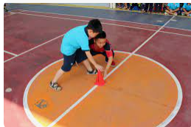
Trò chơi vận động CƯỚP CỜ!
*Luật chơi: Trẻ chỉ được chạy lên cướp cờ khi nghe hiệu lệnh của cô. Khi đã cướp được cờ và đang cầm cờ trên tay, nếu bị bạn (đối thủ) vỗ hay chạm vào người sẽ là thua cuộc. Người chơi tìm cách lừa đối phương để mang được cờ về cho đội của mình. Người chơi không được ôm, giữ nhau cho bạn cướp cờ . Khoảng cách cờ đến hai đội phải bằng nhau để công bằng nhất.

Slide 2
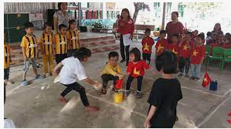
*Cách chơi: Cô là người quản trò. Cho trẻ chia làm 2 nhóm, mỗi nhóm gồm 5 bạn, đứng hàng ngang ở vạch xuất phát của đội mình. Cô cho trẻ đếm theo số thứ tự 1,2,3,4,5 và trẻ phải nhớ số thứ tự của mình. Khi cô gọi đến số nào thì trẻ mang số đó của 2 đội phải chạy lên và cướp cờ chạy về cho đội mình. Nếu hết cờ mà đội nào cướp được nhiều cờ hơn thì đội đó chiến thắng.

